Slide 1
Pruebas unitarias Scripts de BD ControlPlagasDB P08R01MDRE
Moisés David Ramón Esteban

Slide 2
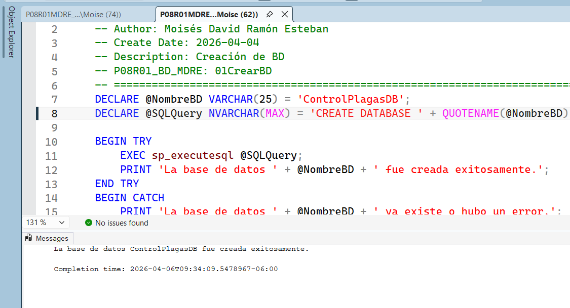
Creación de Base de Datos

Slide 3
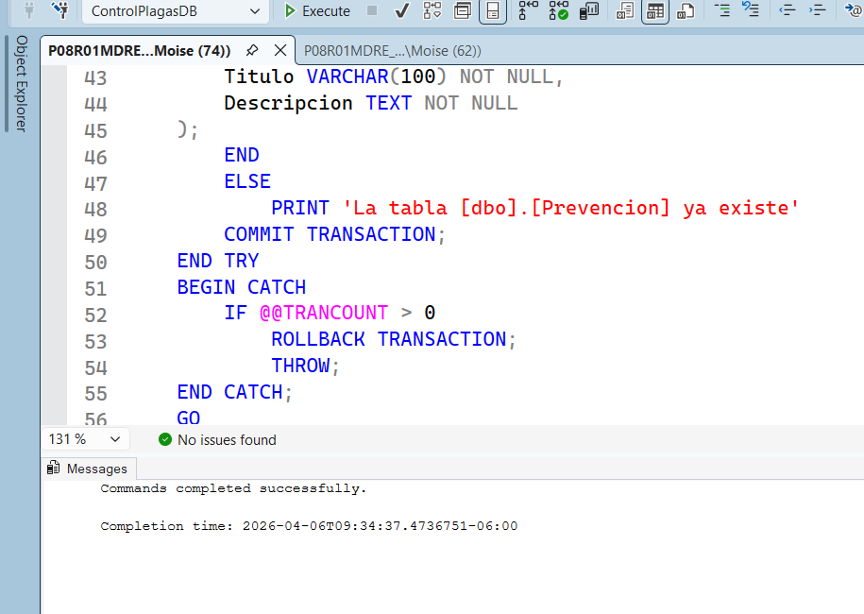
Creación de tablas

Slide 4
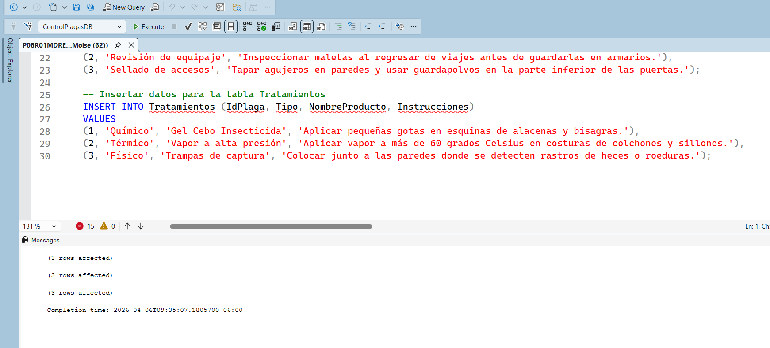
Carga inicial

Slide 5
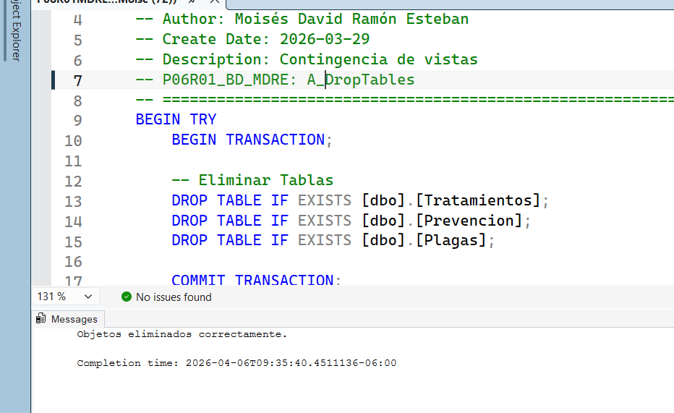
Ejecución de Contingencia (Tables)

Slide 6
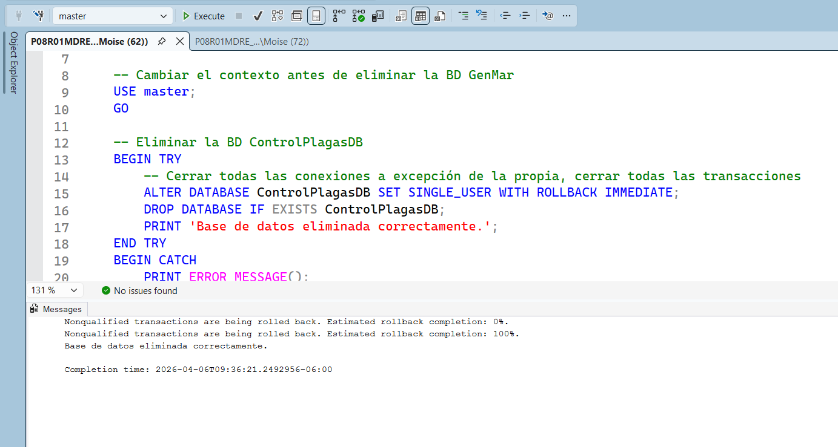
Ejecución de Contingencia (DB)

